Slide 1
Пищевая промышленность России
Выполнила: Козлитина Анастасия

Slide 2
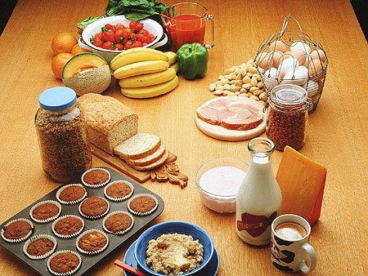
Пищева́я промы́шленность — совокупность производств пищевых продуктов в готовом виде или в виде полуфабрикатов, а также табачных изделий, мыла и моющих средств. В системе агропромышленного комплекса пищевая промышленность тесно связана с сельским хозяйством как поставщиком сырья и с торговлей.

Slide 3
В состав пищевой промышленности входят более 40 специализированных отраслей, подотраслей и отдельных производств.

Slide 4
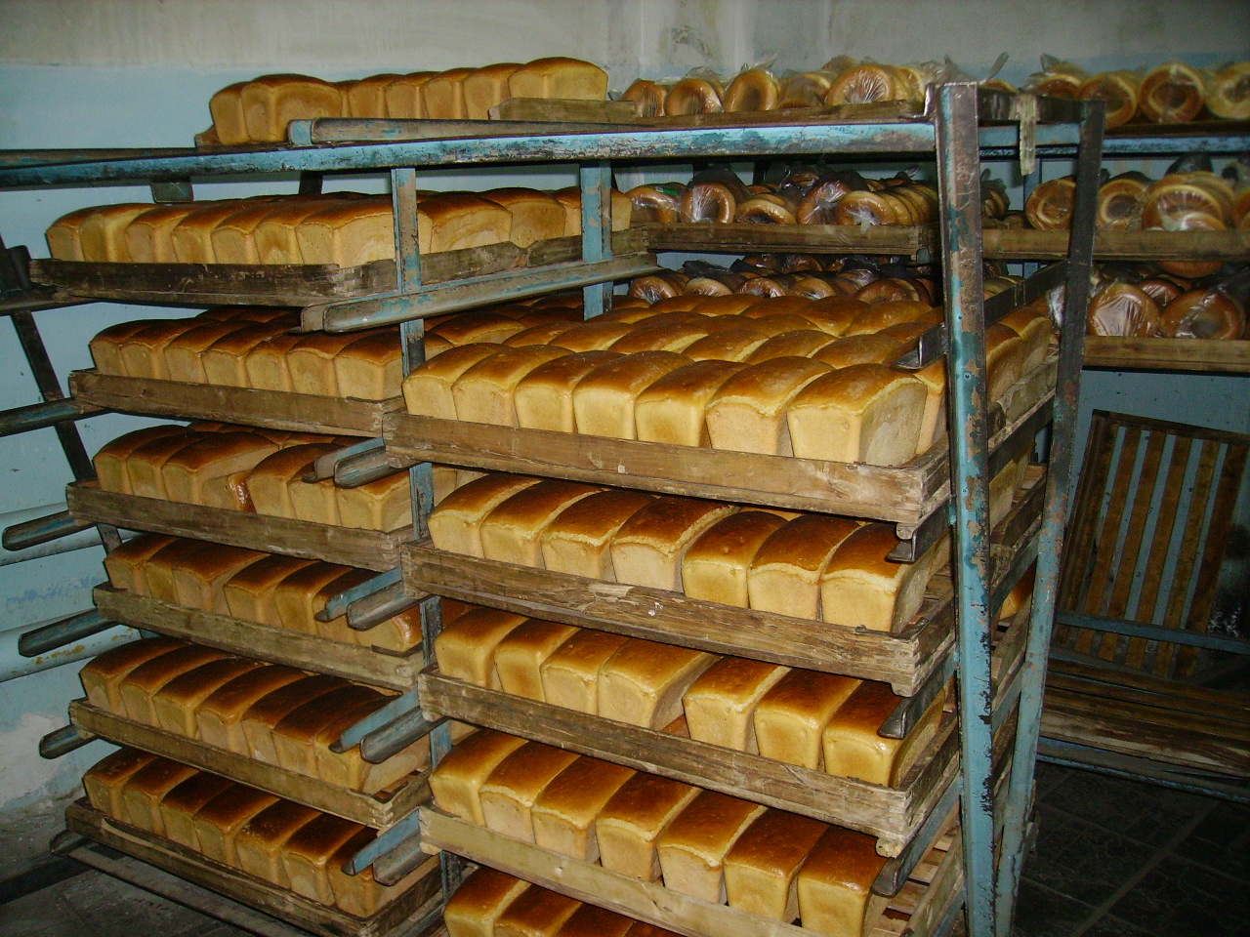
Хлебопекарная промышленность
Хлебопекарная промышленность - отрасль пищевой промышленности, вырабатывающая различные сорта Хлеба, хлебобулочных и бараночных изделий, лечебных и диетических хлебных изделий, сдобных и простых сухарей

Slide 5
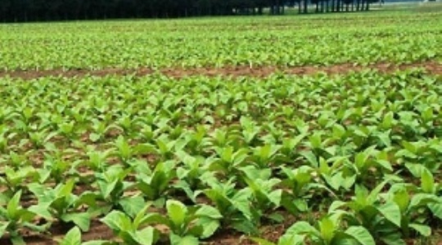
Табачная промышленность
В России присутствует 80 табачных предприятий (37.5% - крупные) и на них работает около 65 тыс. рабочих. Главные компании: Филип Моррис Интернэшнл (Москва), БАТ Россия (Москва), ЗАО Лиггетт-Дукат (Москва), ООО Петро (Санкт-Петербург), ООО Табачная фабрика Реемтсма-Волга (Волгоград).

Slide 6
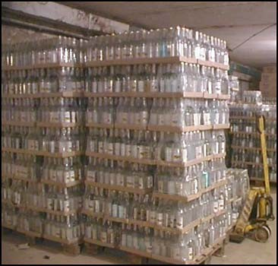
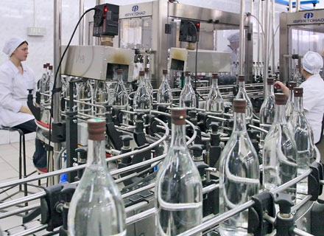
Спиртовая промышленность
Спиртовая промышленность — отрасль пищевой промышленности, специализирующаяся на производстве этилового спирта из пищевого сырья.
Этиловый спирт из пищевого сырья используется для производства алкогольных напитков, в медицинских целях, в качестве автомобильного топлива, для нужд радиоэлектроники. Этиловый спирт из непищевых растительных материалов (например, отходов деревообработки) изготавливается на гидролизных производствах с использованием различных химических методов.

Slide 7
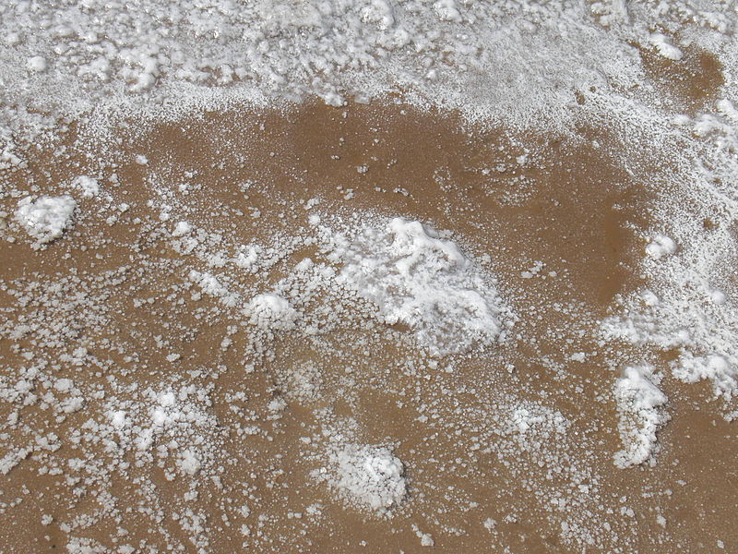
Соляная промышленность
Баскунчак (
Крупнейшими
месторождениям соли в России является озеро Баскунчак
Соль на берегу озера

Slide 8
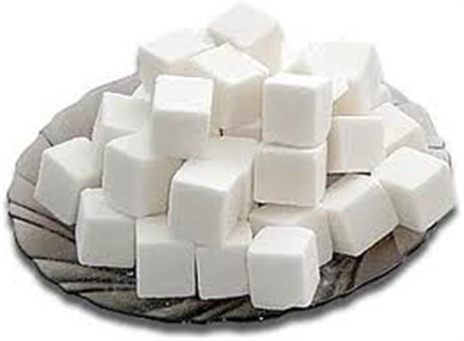
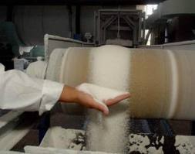
Сахарная промышленность
Сахарная промышленность — отрасль пищевой промышленности, специализирующаяся на производстве белого сахара-песка из сахарной свёклы или сахарного тростника. Также к сахарной промышленности относятся предприятия по производству сахара-рафинада из сахара-песка.

Slide 9
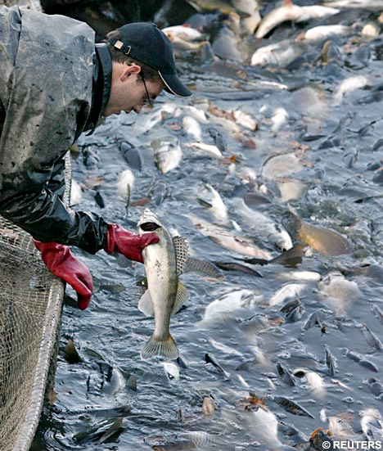
Рыбная промышленность
Рыбная промышленность — промышленность, входящая в структуру пищевой промышленности. Основная задача — добыча и переработка рыбы и других морепродуктов.

Slide 10
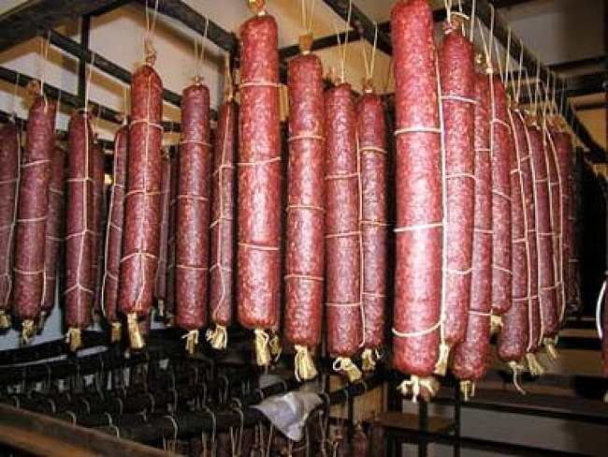
Мясная промышленность
В 2012 году в структуре российского рынка мяса по сегментам лидирует мясо птицы 39%, затем следуют свинина с долей 33%, говядина - 23% и прочие виды мяса - 6%. За последние 5 лет наибольший рост произошел в сегменте мяса птицы (+5%), а говядина теряет позиции на рынке (-5%).

Slide 11
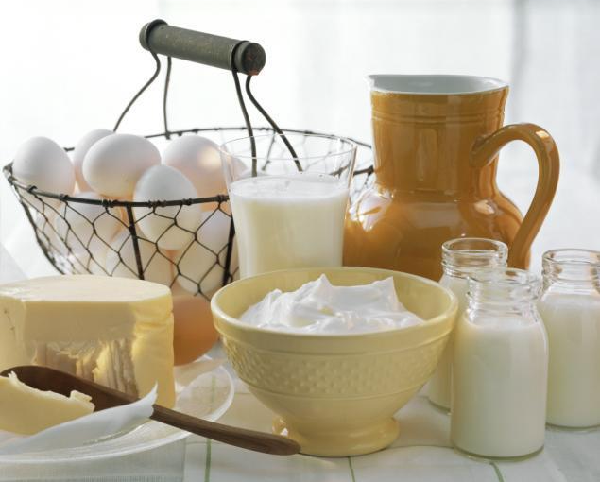
Молочная промышленность
Молочная промышленность — отрасль пищевой промышленности, объединяющая предприятия по выработке из молока различных молочных продуктов. В состав промышленности входят предприятия по производству животного масла, цельномолочной продукции, молочных консервов, сухого молока, сыра, брынзы, мороженого, казеина и другой молочной продукции.

Slide 12
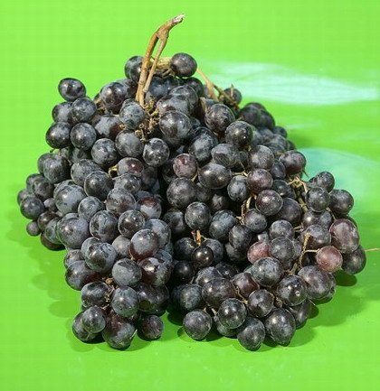
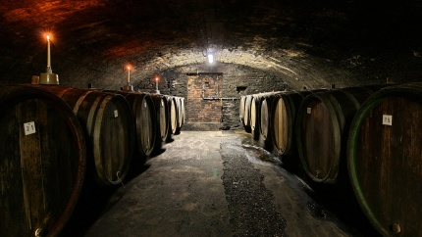
Винодельческая промышленность
Винодельческая промышленность — отрасль пищевой промышленности, производящая вина и другие алкогольные напитки из винограда.

Slide 13
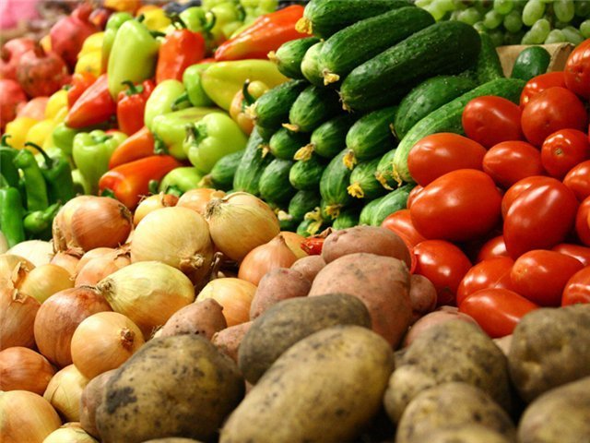
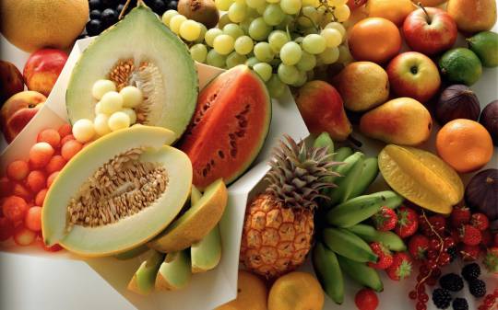
Плодоовощная промышленность
Плодоовощная промышленность является товаром первой необходимости

Slide 14
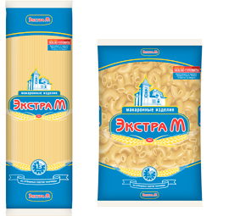
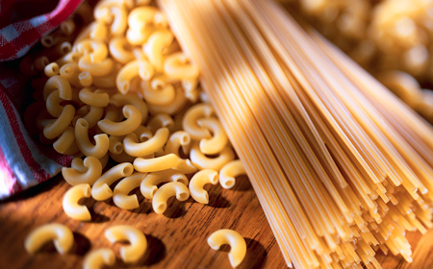
Макаронная промышленность
Макаронная промышленность - отрасль пищевой промышленности, вырабатывающая макаронные изделия.

Slide 15
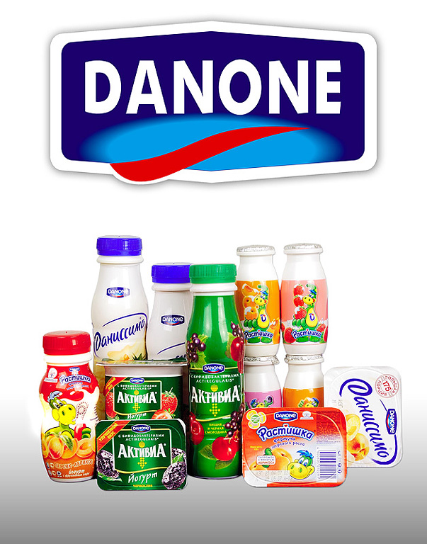
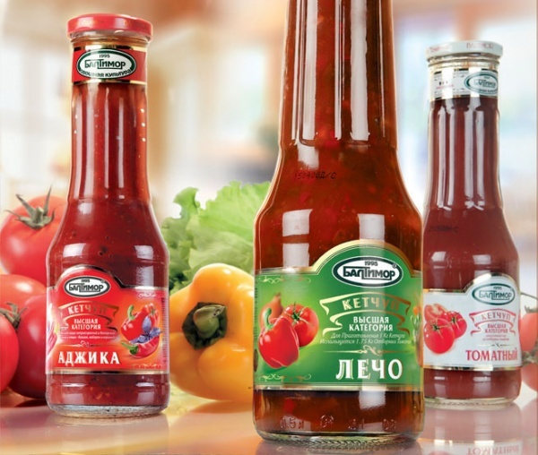
Наиболее популярные производители продуктов питания в России
ЗАО «Балтимор-Холдинг» — крупнейший производитель кетчупов в России.
Группа компаний Danone-Юнимилк — российская продовольственная компания, один из лидеров рынка молочных продуктов страны.

Slide 16
Кондитерское объединение «Любимый Край» — российская компания, занимающаяся производством и продажей кондитерских изделий.
Гру́ппа «Ру́сское мо́ре» — российская компания, по собственным данным, крупнейший импортёр и переработчик рыбы и морепродуктов в России.

Slide 17
Концепции государственной политики в области здорового питания населения РФ до 2015 г. предполагает:
1. Рост производства продукции в мясной и молочной промышленности будет обусловлен, в первую очередь, развитием отечественной сырьевой базы, увеличением товарности мяса и молока.
2. В мукомольно-крупяной промышленности предусматривается увеличение производства муки в розничной упаковке под торговыми марками; муки из цельного зерна; муки, обогащенной витаминами и минеральными веществами.
3. Основой экономической политики в развитии рыбной промышленности является повышение эффективности рыбного хозяйства путем создания системы распределения водных биологических ресурсов на долгосрочной основе
Решение проблем, стоящих перед пищевой промышленностью, позволит ей удержать темпы роста производства на современном уровне, обеспечить наполнение внутреннего рынка, в основном, за счет отечественных продовольственных товаров и сохранить лидирующее положение в части привлечения инвестиций.

Slide 18
Спасибо за внимание

